Slide 1


PROJET DE FIN D'ÉTUDES • ISIM SFAX
DIGITALISATION DE L'EXPÉRIENCE CLIENT POUR L'HUILE D'OLIVE EXTRA VIERGE
VIA UN CONFIGURATEUR 3D INTERACTIF HAUT DE GAMME
PRÉSENTÉ PAR
ORGANISME D'ACCUEIL
MEMBRES DU JURY
Yessmine Hsine Licence en Informatique & Multimédia
Digilab Solutions Soutenu le 01/06/2026
M. Kharrat Ahmed (Président) Mme Taktak Emna (Rapporteur) Mme Tagougui Najiba (Encadrante)

Slide 2



CADRE & CONTEXTE DU PROJET
L'Organisme d'Accueil
Le Produit : Domaine FENDRI
Digilab Solutions est une agence de communication et de marketing digital de référence basée à l'Ariana, spécialisée dans :
Un fleuron de l'oléiculture biologique tunisienne fondé en 1911 à Sfax :
•
Leader mondial de l'huile biologique monovariétale (Chetoui).
•
Le développement de solutions innovantes et interactives.
•
Reconnu à l'international pour son excellence et sa pureté.
•
L'accompagnement haut de gamme pour la transformation digitale.
•
Besoin de valoriser ce patrimoine par les technologies immersives.

Slide 3

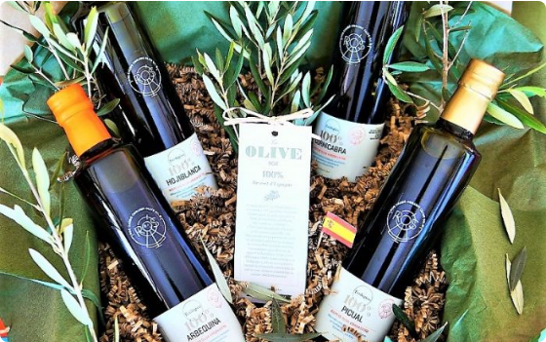
PROBLÉMATIQUE & CONSTAT
Les Limites de l'Existant
L'huile d'olive tunisienne premium souffre d'un manque de valorisation sensorielle et numérique interactive :
Représentation 2D Classique : Présentation statique qui échoue à transmettre le prestige du packaging d'exception.
Expérience Standard : Aucune personnalisation pour l'exportation haut de gamme ou les segments cadeaux d'affaires.
Le Défi Web : L'intégration de la 3D en temps réel est freinée par les contraintes mobiles et les temps de chargement.

Slide 4






LA SOLUTION : JUMEAU NUMÉRIQUE 3D
Assets 3D Ultra-Réalistes
Personnalisation Client
Performance Optimisée
Création de modèles 3D photoréalistes des quatre flacons emblématiques du domaine sous Blender.
Un configurateur interactif web fluide guidant l'utilisateur sur le choix des volumes, styles et étiquettes.
Workflow hybride performant s'affranchissant des lourdeurs WebGL pour un chargement immédiat sur mobile.

Slide 5




MÉTHODOLOGIE AGILE SCRUM ADOPTÉE
Sprint 2 : Frontend
Sprint 4 : Qualité
Développement de l'interface utilisateur web et intégration du configurateur par commutation dynamique.
Internationalisation FR/AR/EN, mode RTL, SEO, tests d'intégration Vitest et éco-conception.
Sprint 1 : 3D & Shaders
Sprint 3 : Backend
Implémentation de l'API REST sous Express, base MongoDB, JWT et gestion de paniers / commandes.
Modélisation 3D sous Blender, textures PBR, et export des rendus photoréalistes optimisés.

Slide 6


ANALYSE DES RISQUES & RESSOURCES
Matrice des Risques Clés
Ressources Déployées
R1: Intégration WebGL complexe • Solution: Export WebP d'excellence et post-traitement IA.
Ressources Humaines : Yessmine Hsine (Développement complet), M. Hassen Laabidi (Encadrement pro), Mme Najiba Tagougui (Encadrement académique).
R2: Temps de chargement sur mobile • Solution: Stratégie de compression d'images de -70% et lazy loading.
Ressources Techniques : Blender 5.0, React 19, TypeScript, TailwindCSS, Node.js, Express, MongoDB Atlas.
R3: Sécurité des transactions de l'API • Solution: Protection JWT, express-validator et rate limiting.

Slide 7



MODÉLISATION 3D DES PRODUITS
Processus Blender
Matériaux Réalistes
Pipeline polygonal structuré sous Blender (extrusion, subdivision, solidify Modifier) pour reproduire les volumes réels.
Mise au point de shaders PBR (Principled BSDF) simulant l'indice de réfraction du verre (IOR 1.5) et la profondeur vert-or de l'huile.

Slide 8
VALIDATION DES ASSETS & PERFORMANCE
Modèle Conçu sous Blender | Format Réel | Poids Initial | Poids WebP Optimisé | Réduction Globale | Statut Validation
Bouteille Cylindrique 500 ml | Verre Premium | 12,4 Mo | 3,85 Mo | -69% | Validé
Bouteille Carrée Élancée 750 ml | Verre Luxe | 13,9 Mo | 3,76 Mo | -73% | Validé
Bidon Métallique Tradition 3 L | Métal Brillant | 18,3 Mo | 3,56 Mo | -81% | Validé
Bidon Vert Écologique 1 L | Bio Protégé | 8,75 Mo | 3,87 Mo | -56% | Validé

Slide 9


IDENTITÉ VISUELLE DE L'INTERFACE
Choix Typographiques
Palette Chromatique Premium
Afin de traduire l'élégance et la modernité, deux polices majeures ont été structurées :
•
Vert Olive (#1E2E1F) : Nature, authenticité et ancrage traditionnel.
•
Or Chaud (#C59B27) : Prestige, qualité et lumière de Tunisie.
•
Cinzel : Typographie à empattements inspirée de l'écriture romaine, pour les titres (noblesse et terroir).
•
Blanc Ivoire (#FDFBF7) : Clarté, pureté et douceur.
•
Montserrat : Sans-serif moderne assurant une excellente lisibilité à l'écran.

Slide 10
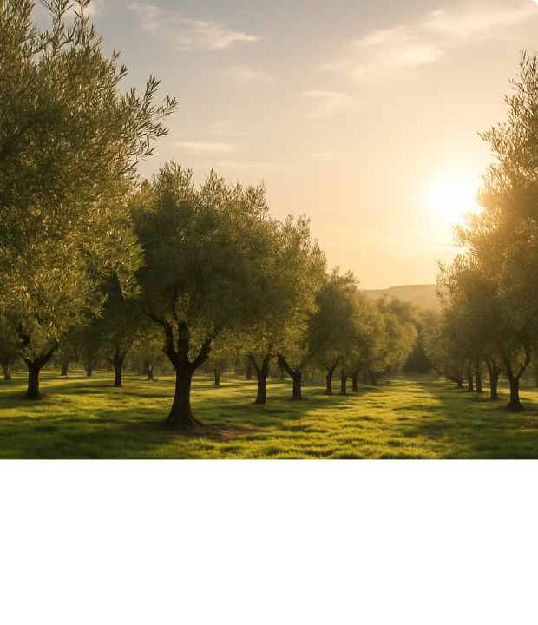
LA PLATEFORME E-COMMERCE
Storytelling Immersif
Une vitrine articulée en sections thématiques liant tradition et modernité digitale :
• Valorisation de l'Histoire : Intégration d'une vidéo retraçant le parcours de trois générations de la famille Fendri.
• Expérience d'Achat Premium : Fiches produits interactives, paniers d'achat flexibles et conversion multi-devises intégrée.
• SEO & SEO Off-page : Balises meta dynamiques injectées via react-helmet-async et sitemap dynamique.

Slide 11


CONFIGURATEUR 3D INTERACTIF
Parcours de Personnalisation
Un flux structuré et ergonomique en 5 étapes fluides :
1.
Choix du Modèle : Cylindrique, carré, bidon métallique ou bio.
2.
Sélection du Volume : 500 ml, 750 ml, 1 L ou 3 L.
3.
Style d'Étiquette : Classique, Moderne, Édition Prestige Or.
4.
Sélection de l'Emballage : Coffret tiroir, boîte magnétique ou bois.
5.
Message Personnalisé : Gravure d'une dédicace sur-mesure.
Demande de Devis : Calcul dynamique des tarifs et transfert instantané par API e-mail Resend.

Slide 12

Merci pour votre Attention
DIGITALISATION DE L'EXPÉRIENCE CLIENT POUR L'HUILE D'OLIVE DOMAINE FENDRI
Bilan Technique
Perspectives
• Architecture MERN robuste & sécurisée. • Optimisations éco-conconception (mode sombre, WebP). • Chatbot conversationnel multilingue avec support RTL.
• Intégration 3D temps réel dynamique (Babylon.js). • Système de recommandation client basé sur l'IA. • Déploiement d'une application mobile native.
Yessmine Hsine | Licence en Informatique & Multimédia | ISIM Sfax 2026

Slide 13




IMAGE SOURCES
https://www.lagourmetbox.com/media/catalog/product/cache/bbb32a7131474ce6dbca563d43ee405c/l/a/la_olive_box_800x800.jpg
Source: www.lagourmetbox.com
https://p.turbosquid.com/ts-thumb/Mt/AuKFpd/Ot/wireframe/png/1669028741/1920x1080/fit_q87/4709d38b6c09d494c612cc47b30abd14c3a78cd6/wireframe.jpg
Source: www.turbosquid.com
https://worldbranddesign.com/wp-content/uploads/2020/10/01_Vassae_WBD.jpg
Source: worldbranddesign.com
https://www.holyoliveoil.com.au/cdn/shop/files/930213A7-383E-4B93-9441-BDA7735E2AD7.png?v=1755567329&width=3840
Source: www.holyoliveoil.com.au

